Slide 1

Основные итоги деятельности
ГКП ПХВ «Городская поликлиника №29» г. Алматы
за 2022 год и задачи на 2023 год
16 января 2023 г.
Садыкова Акмира

Slide 2
Миссия
Качество. Профессионализм. Ответственность.
ПОЛИТИКА ГОРОДСКОЙ ПОЛИКЛИНИКИ №29
Оказание качественной, доступной, безопасной медицинской помощи по семейному принципу
Профессионализм и применение доказательной медицины при оказании ПМСП
Партнерство с пациентами и их родственниками
Достижение высокого рейтинга и лидерства среди организаций ПМСП

Slide 3
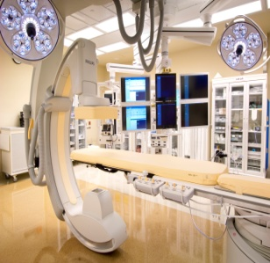
Материально-техническая база
ГКП ПХВ “Городская поликлиника № 29”
Управления Общественного Здравоохранения города Алматы,
Адрес: Алатауский район, микрорайон Зерделі , 371/3
23 ноября 2015г. было введено в эксплуатацию новое типовое 4-этажное здание, ГКП ПХВ «Городская поликлиника №29» г. Алматы с населением – 30 636
В 2022 г. – 60629 (прирост 97,9%)
Мощность основного здания– 500 посещений в смену.
Мощность ВА «Мадениет» - 40 посещений в смену
МТБ – процент оснащенности - 91,9

Slide 4
Первичная медико-санитарная помощь специалистами поликлиники оказывается жителям микрорайонов:
микрорайон Зерделі
микрорайон Аккент
микрорайон Акбулак (северо-западная часть)
микрорайон Саялы-1
микрорайон Алғабас
микрорайон Мәдениет,-Рахат, 71 разъезд
микрорайон Боралдай (юго-западная часть, 24 улиц)
13-й микрорайон
Плановая мощность
  500 посещений в смену-основное здание
  40 посещений в смену- врачебная амбулатория мкр.Рахат
всего 540 посещений
средне-фактическая в сутки – 1082.
В структуре поликлиники 40 участков, из них 35 участков врачей общей практики, 5 педиатрических участков, 0 терапевтических. Нагрузка на 1 участок ВОП, согласно индикатора до 1600 человек, на 1 педиатра до 500 детей.

Slide 6
ДЕМОГРАФИЧЕСКИЕ ПОКАЗАТЕЛИ
 | 2019 | 2020 | 2021 | 2022
Рождаемость Количество родившихся живыми | 1611 1627 | 1865 1884 | 2117 2130 | 1962 1969
Смертность | 2,1‰ | 2,6‰ | 1,8‰ | 2,0‰
Естественный прирост | 33,8‰ | 33.7‰ | 36,0‰ | 97,9‰
Население, всего | 47648 | 53264 | 57121 | 60629
Взрослое | 25894 | 28722 | 30982 | 32144
Дети | 17570 | 24542 | 26529 | 27214
ЖФВ | 11219 | 14220 | 15071 | 15852
Пенсионеры | 2820 | 3110 | 3509 | 2931
Инвалиды, всего | 624 | 806 | 1143 | 1454
Из них: Взрослые | 509 | 535 | 772 | 1109
Дети | 115 | 271 | 371 | 345
Беременные | 1820 | 2036 | 2106 | 1906

Slide 7
Данные по заболеваемости, показатели смертности
 | 2019 | 2020 | 2021 | 2022
Общая заболеваемость, коэфф | 36684- 76,9 | 36979 - 69.0 | 38364 - 67.0 | 40874-67,4
Первичная заболеваемость, коэфф | 58,1 | 52.0 | 50.7 | 54.2
Заболеваемость онко, на 100 000 | 56-117 | 64-120 | 60-105 | 72-118
Заболеваемость ТБС На 100 000 | 27-56,6 | 21-39,4 | 9-15,7 | 10-16,3
Заболеваемость ССС, на 1000 | 3678- 77‰ | 3709-69,6‰ | 3733-65,3‰ | 3921-64,6‰
Общая смертность, на 1000 | 55-2,1‰ | 76-2.6‰ | 72-1.8‰ | 68-1,1‰
Материнская смертность на 100 000 | 0 | 1-53,6 | 1-46,9 (1-КВИ) | 0
Младенческая смертность, на 1000 | 11-6,8‰ | 3-3.2‰ | 5-2,3‰ | 1-0,5‰
Смертность от онко заболеваний, на 100 000 | 35-71,4 | 37-73,4 | 42-73,5 | 42-73,5
Смертность от ТБС | 0 | 0 | 0 | 0
Смертность от заболеваний ССС на 100 000 | 14-29,2 | 9-16,9 | 4-7,0 | 1-1,6

Slide 8
ОСНОВНЫЕ ПОКАЗАТЕЛИ ДЕЯТЕЛЬНОСТИ АМБУЛАТОРНО-ПОЛИКЛИНИЧЕСКОЙ СЛУЖБЫ
Notes:
Общее число обращений-328596 из них: на приеме-273141, на дому-55455, показатель обслуженности на дому-16,8, обращаемость прикрепленного населения-18,4
С 2019 года

Slide 9
COVID-19
 | 2020 | 2021 | 2022
Общее количество зарегистрированных больных на домашней изоляции, всего, из них: | 905 | 4182 | 1670
бессимптомные | 513 | 555 | 261
легкой степени тяжести | 338 | 2905 | 1316
средней степени тяжести | 54 | 722 | 93
дети | 121 | 1087 | 447
взрослые | 27 | 2400 | 799
старше 60 лет | 428 | 449 | 199
беременные | 48 | 236 | 220
послеродовые | 9 | 10 | 5
В 2021 году -рост количества зарегистрированных КВИ-подтвержденных случаев обосновано улучшением
диагностики, доступностью лабораторных исследований
В 2022 году -снижение количества зарегистрированных КВИ-подтвержденных случаев обосновано массовой вакцинацией населения против КВИ

Slide 10
ВАКЦИНАЦИЯ ПРОТИВ КВИ ЗА 2022 ГОД
План УОЗ | Вакцинировано в ГП №29 | Население, вакцинированное в других МО | Всего вакцин-го населения | Процент выполнения
27 794 | 21904 (1 компонент) | 8754 | 21904 | 78,8 %
21784 | 22500 (2 компонент) | 6534 | 22500 | 103,3%
ПЛАН ПО ВАКЦИНАЦИИ КОМИРНАТИ(PFAIZER) И ВЫПОЛНЕНИЕ
МО | Всего население | Беременные | Кормящие | Дети
План | 1928 | 217 | 338 | 521
Вакцинированы в 2022 г | 2533 | 253 | 511 | 970
Уд вес на 30.12.2022 г. | 131,4 | 116,59 | 151,2 | 186,2

Slide 11
ЛЕКАРСТВЕННОЕ ОБЕСПЕЧЕНИЕ ПО АЛО
 | 2019 | 2020 | 2021(тенге) | 2022(тенге)
Заявки пред. | 98717432,01 | 543335070,42 | 237945828,55 | 652084004,97
Заявки доп. | 0 | 0 | 0 | 0
Освоение | 100% | 100% | 100% | 100%
Остаток | 0 | 0 | 0 | 0
Итого | 98717432,01 | 543335070,42 | 237945828,55 | 652084004,97
В 2022г. лекарственное обеспечение прикрепленного населения по ОСМС и ГОБМП - 100%. На конец года освоение лекарственные препараты по ОСМС и ГОБМП 100%.

Slide 12
РАБОТА СЛУЖБЫ ПОДДЕРЖКИ ПАЦИЕНТА И ВНУТРЕННЕГО АУДИТА ЗА 2021Г.
 | 2021 год | 2022год
Всего обращений, из них: | 419 | 426
письменно | 61 | 60
устное обращение по принципу «здесь и сейчас» | 358 | 366
Не обоснованные, требующих разъяснения семье | 419 | 425
Обоснованные | 0 | 0
Содержание обращаемости: 1. Вопрос обследования, ведения, лечения | 28 | 11
2. Вопрос инвалидности пациента (разъяснение пациенту приказа №44) | 28 | 18
3. Прикрепление не проживающих пациентов | 31 | 69
4. Обеспечение лекарственными средствами, не входящих в АЛО | 23 | 12
5. Отказ в госпитализации | 0 | 1
6. Обоснованность выдачи листков нетрудоспособности | 2 | 3
Результаты аудита: 1. Изменение и разработка новых СОП | 17 | 8
2. Вляние на дифференциорованную оплату | 7 | 4
Анкетирование населения на качество услуг | 5531 | 6028
Удовлетворенность | 5513 | 6016
Неудовлетворенность, частичное удовлетворение | 18 (0,32%) | 12 (0,19%)

Slide 13
УКОМПЛЕКТОВАННОСТЬ ПЕРСОНАЛА ПОЛИКЛИНИКИ

Slide 14
УКОМПЛЕКТОВАННОСТЬ ПЕРСОНАЛА ПОЛИКЛИНИКИ
Должность | Число должностей в целом по организации |  |  |  |  |  |  |  | Укомплектованность, % |  |  |  | Коэф. совм
 | Штатные |  |  |  | Занятые
 | 2019 | 2020 | 2021 | 2022 | 2019 | 2020 | 2021 | 2022 | 2019 | 2020 | 2021 | 2022 | 2022
Врачи | 78,75 | 98,50 | 105 | 103,75 | 77,75 | 95,50 | 102,5 | 101,25 | 98 | 98 | 97,6% | 97,5% | 1,19
СПМ | 190,25 | 227,50 | 234,5 | 238,5 | 187,00 | 225,50 | 233 | 235,5 | 98,2 | 99,1 | 99,3% | 98,7% | 1,42
ММП | 13 | 15 | 14 | 14 | 13 | 15 | 14 | 14 | 100 | 100 | 100% | 100% | 1,17
Прочий немедицинский персонал | 61 | 73,25 | 85,00 | 87,00 | 61 | 73,25 | 81,00 | 85,75 | 100 | 100 | 94 % | 98,6% | 1,11
Всего должностей | 343 | 414,25 | 438,50 | 443,25 | 338,75 | 409,25 | 430,50 | 436,50 | 98,7 | 98,8 | 98,1 | 98,4 | 1,33

Slide 15
ПОТЕНЦИАЛ КАДРОВЫХ РЕСУРСОВ
По решению заседания членов Наблюдательного Совета и Согласительной комиссии, на основании инструктивного письма МЗ РК, принято решение продолжать оплату категорийности в рамках ФОТ до 31.12.2022 г.
Notes:
Врачи с высшей категорией-15, 1 кат-1, 2кат-8. СМР: высшая-45, 1 кат-12, 2 кат-15.

Slide 16
АНАЛИЗ ФИНАНСОВОЙ ДЕЯТЕЛЬНОСТИ
Наименование показателя | 2021 год | 2022 год | Сравнительный показатель 2022 года
 |  |  | 2021г. (+, -)
Доходы | 2 428 875,85 | 2 869 897,37 | +441 021,52
Финансирование от ФСМС | 2 001 187,32 | 2 198 485,21 | + 197 297,89
Доходы от основно деятельности | 383 497,37 | 606 260,95 | +222 763,58
Прочие доходы | 36 313,76 | 58 356,51 | +22 042,75
Платные услуги | 7 877,40 | 6 794,7 | -1082,7
Расходы
Заработная плата | 929 724,14 | 1 121 556,64 | + 233 201,8
в т.ч. Диф.оплата | 2 060,00 | 1 610,71 | -449,29
Надбавки по КВИ | 87 027,60 | 3 521,18 | 0
Медикаменты и ИМН всего: | 494855,52 | 613 903,22 | +119 047,70
дневной стационар | 7302,64 | 10952,95 | + 3650,31
Медикаменти и ИМН | 156489,90 | 366288,62 | +209 798,72
вакцина | 331 062,98 | 236661,65 | -94401,33

Slide 17
АНАЛИЗ ФИНАНСОВОЙ ДЕЯТЕЛЬНОСТИ
Наименование показателя | 2021 год | 2022 год | Сравнительный показатель 2022 года
 |  |  | 2021г. (+, -)
Обучения | 9 498,60 | 7804,00 | -1 694,6
Соц.налог и Соц.отчисления ОСМС | 88 790,63 | 117 991,04 | +29 200,41
Налог на землю, на имущества и прочие налоги | 1192,48 | 1357,74 | +165,26
Хозяйственные товары и инвентарь | 19 513,48 | 27 417,55 | +7 904,00
Коммунальные расходы | 19771,75 | 23 109,72 | +3 337,97
Услуги связи | 2 095,55 | 2 096,32 | -0,77
Транспортные услуги | 1 344,00 | 0
Консультативно - диагностические услуги | 369 713,85 | 398 496,13 | + 28 782,28
Прочие работы и услуги | 57 909,28 | 54 692,74 | - 3 216,54

Slide 18
ДОГОВОРА СУБПОДРЯДА НА ОКАЗАНИЕ КДУ В РАМКАХ ГОБМП И ОСМС В 2022 ГОДУ (В ПРОЦЕНТАХ %)

Slide 19
ОСНОВНЫЕ ИНДИКАТОРЫ СКПН В 2022 ГОДУ
№ | Наименование индикаторов | 2018 г. | 2019 г. | Порог значение | 2020 г. | 2021 г. | Порог значения | 2022 г. | Порог значения
1 | Своевременно диагностированный туберкулез легких | 95,0 | 100,0 | 98,8 | 70,8 | 100 | 99,5 | 100 | 96,5%
2 | Впервые выявленные случаи злокачественных новообразований визуальной локализации 1-2 стадии | 75,0 | 51,39 | 63,7 | 47,9 | 70 | 71,7 | 62,7 | 63,8%
3 | Уровень госпитализации больных с осложнениями заболеваний ССС (инфаркт миокарда, инсульт) | 17,49 | 12,3 | 20,0 | 20,0 | 17,7 | 23,5 | 17,2 | 20 %
4 | Материнская смертность, предотвратимая на уровне ПМСП | 0 | 0 | 0 | 0 | 0 | 0 | 0 | 0
5 | Детская смертность от 7 дней до 5 лет, предотвратимая на уровне ПМСП (ОКИ, ОРИ) | 0 | 0 | 0 | 0 | 0 | 0 | 0 | 0
6 | Обоснованные жалобы | 0 | 0 | 0 | 0 | 0 | 0 | 0 | 0
7 | Удельный вес детей до 5 лет, госпитализированных с осложненными острыми респираторными инфекциями | 1,2 | 4,0 | 1,2 | 1,2 | 3,46 | 3,1 | 1,1 | 3,0
8 | Охват патронажными посещениями новорожденных в первые 3 суток после выписки из роддома | 115 | 100 | 100 | 91,2 | 81 | 100 | 100 | 100

Slide 20
ОБЩИЕ ИНДИКАТОРЫ ГОСУДАРСТВЕННЫХ МЕДИЦИНСКИХ ОРГАНИЗАЦИЙ KPI ЗА 2022Г.
№ П/п | НАИМЕНОВАНИЕ ИНДИКАТОРОВ | ПОРОГОВОЕ ЗНАЧЕНИЕ | ПОКАЗАТЕЛЬ ГП 29 | ВСЕГО
1. | Наличие аккредитации медицинской организации | Наличие | Имеется 1 категория Свидетельство об аккредитации с регистрационным номером №KZ66VEG00010247 от 16.07.2020 года | 5
2. | Функционирование сайта медицинской организации, активное его использование | 100% | 100% https://instagram.com/almaty_gp29 https://gp29.kz/ https://www.facebook.com/policlinic29/ | 5
3. | Доля финансовых средств, снятых за некачественное оказание медицинской помощи Фондом обязательного медицинского страхования | Снижение в сравнении с предыдущим отчетным периодом | Снижение в сравнении с 2021 г.: 508088,33 тг.-за 9 месяцев 2021 года 13682904,4-тг. за 9 месяцев 2022 г.) | 5
4. | Кредиторская задолженность долгосрочная | 100% отсутствие | 100% - отсутствуют | 5
5. | Финансовая эффективность медицинской организации | Рентабельность выше 2,5 | Рентабельность активов за 2021г-15,04; за 2022 г-16,32. Рентабельность доходов: за 2021г-13,77; за 2022 г-15,06 | 5
Из 15 общих индикаторов – не достигнут-1, достигнут-14 индикаторов (93,3%) – 69 баллов

Slide 21
ОБЩИЕ ИНДИКАТОРЫ ГОСУДАРСТВЕННЫХ МЕДИЦИНСКИХ ОРГАНИЗАЦИЙ KPI ЗА 2021Г.
№ п/п | Наименование индикаторов | Пороговое значение | Показатель ГП 29 | Всего
1. | Наличие аккредитации медицинской организации | Наличие | Имеется 1 категория Свидетельство об аккредитации с регистрационным номером №KZ66VEG00010247 от 16.07.2020 года | 5
2 | Кредиторская задолженность долгосрочная | 100% отсутствие | 100% - отсутствуют | 5
3 | Обоснованные жалобы за отчетный период (по данным ДККМФД)) | Отсутствие | Отсутствует за 2022г. | 5
4 | Уровень удовлетворенности граждан качеством медицинских услуг | Не менее 70% | 98,3 % за 2021 г. по результатам анкетирования пациентов СПП и ВА. | 5
5 | Соотношение средней заработной платы на 1 ставку врача к средней заработной плате в экономике | Не менее 1,09 | 1,2 по состоянию на 31 декабря 2022 г. | 5
6 | Уровень оснащенности медицинских организаций медицинской техникой | Не менее 60,9% | 91,9% по состоянию на 31 декабря 2022 | 5
 | ИТОГО |  |  | 30 б
Из 6 общих индикаторов –достигнуты 6 индикаторов – 30 баллов

Slide 22
Продолжение KPI ЗА 2021Г.
Индикаторы оценки качества медицинских услуг для медицинских организаций, оказывающих первичную медико-санитарную и консультативно-диагностическую помощь за 2022 год
№ | Наименование индикаторов | Пороговое значение | Показатель ГП 29 | Всего
1. | Детская смертность от 7 дней до 5 лет, предотвратимой на уровне ПМСП (ОКИ, ОРИ) | отсутствие | Отсутствует, предотвратимых на уровне ПМСП (9 случая непредотвратимых на уровне ПМСП) | 5
2. | Отсутствие случаев материнской смертности, предотвратимых на уровне ПМСП | отсутствие | Отсутствие, предотвратимых на уровне ПМСП По данным ИС «ДКПН» за 2022 г. | 5
3 | Отсутствие младенческой смертности на дому | отсутствие | Отсутствие | 5
4. | Уровень госпитализации больных из числа прикрепленного населения госпитализированных с осложнением БСК: инфаркт миокарда, ОНМК | Не более 20 % | 17,2% | 5
5. | Охват скрининговыми осмотрами | 100% | 100% за 2022 г. от плана | 5
6 | Впервые выявленные случаи злокачественного новообразования визуальной локализации 1-2 стадии | Более 71,7% | 70% - впервые выявленных ЗНО - 72, из них 40 случая 1-2 ст.(динамика показателя на +11%) | 0
7 | Охват пациентов ПУЗ с нозологиями Артериальная гипертония, Хроническая сердечная недостаточность, Сахарный диабет | Не менее 30 % пациентов Д учета | 65,2% за 2022 г. по данным регистра | 5
8 | Заболеваемость ожирением среди детей (0-14лет) | 149,2 на 100 тысяч населения 0-14лет | 88,3 на 100 тысяч население 0-14лет | 5
9 | Заболеваемость туберкулезом | 33,7 на 100тыс. населения | 16,3 на 100 тысяч население | 5
10 | Количество посещений организации здравоохранения, оказывающих ПМСП, на одного жителя в год. | 5,59 | 13,65 | 5
11 | Охват вакцинацией, ревакцинацией подлежащего контингента | Не менее 90% от плана | 103,3 % - 25876 человек привитого населения от последнего плана УОЗ (27 794) | 5
 | ИТОГО | Max – 55 б. |  | 50 б
Из 11 индикаторов МО ПМСП достигнуты -10 индикаторов, не достигнут 1 - итого 50 баллов

Slide 23
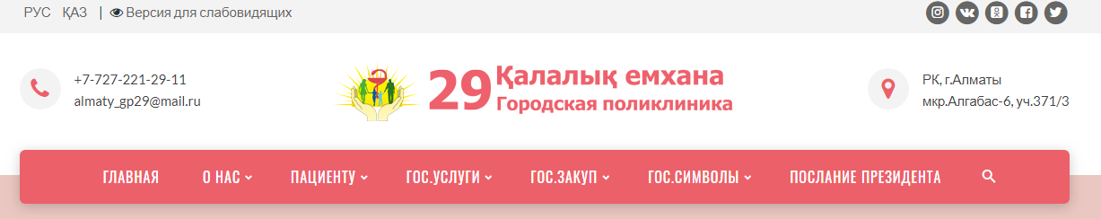
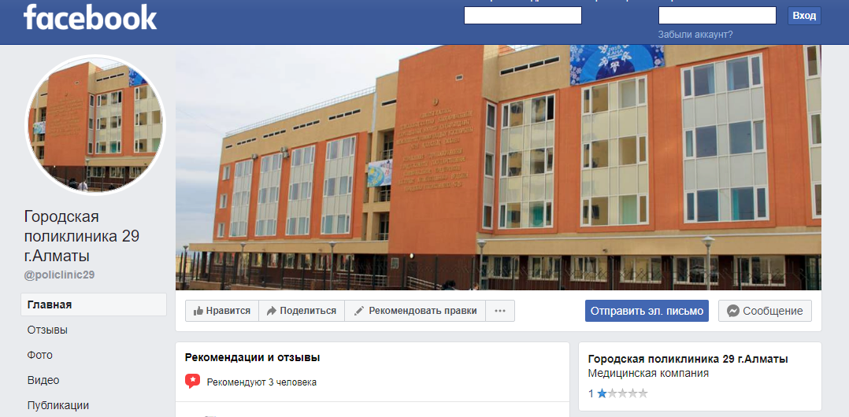
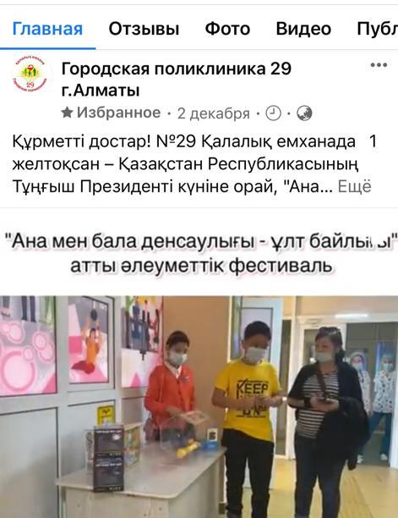
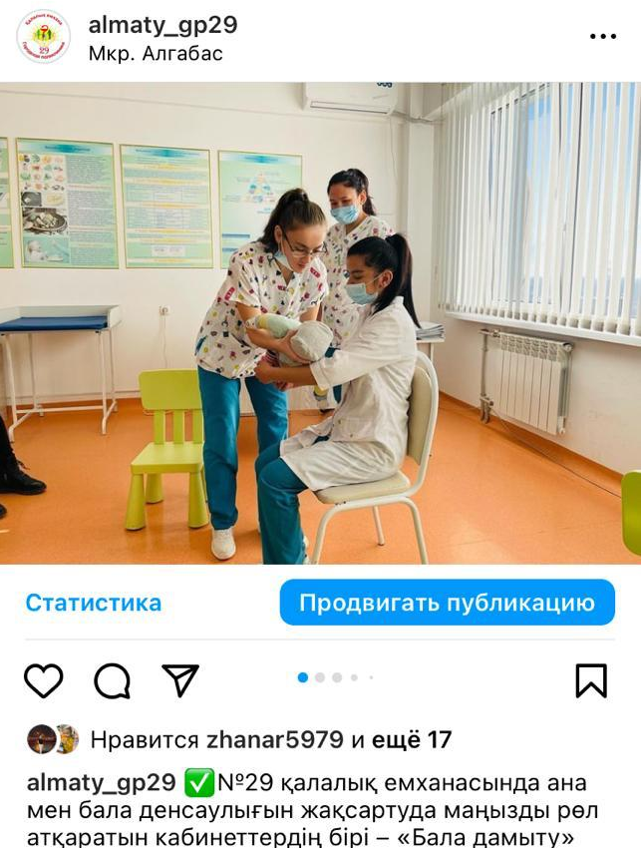
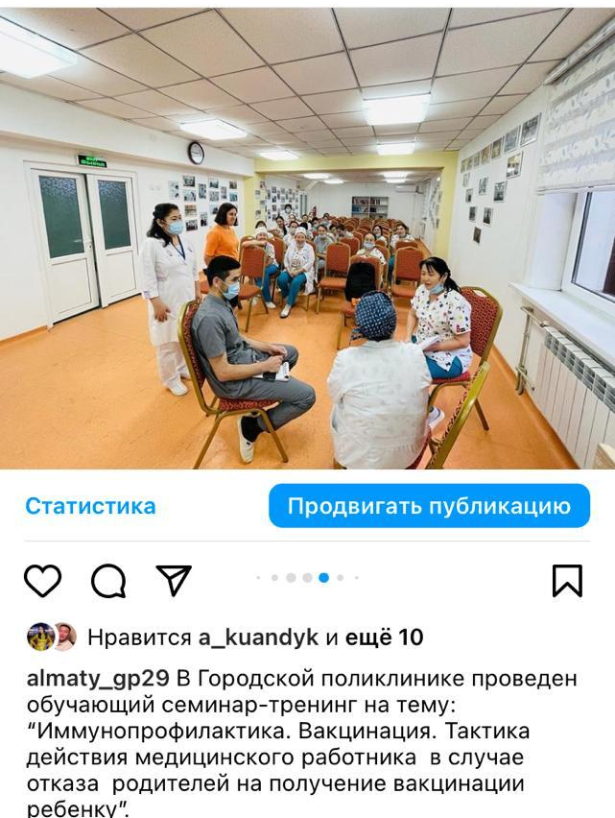
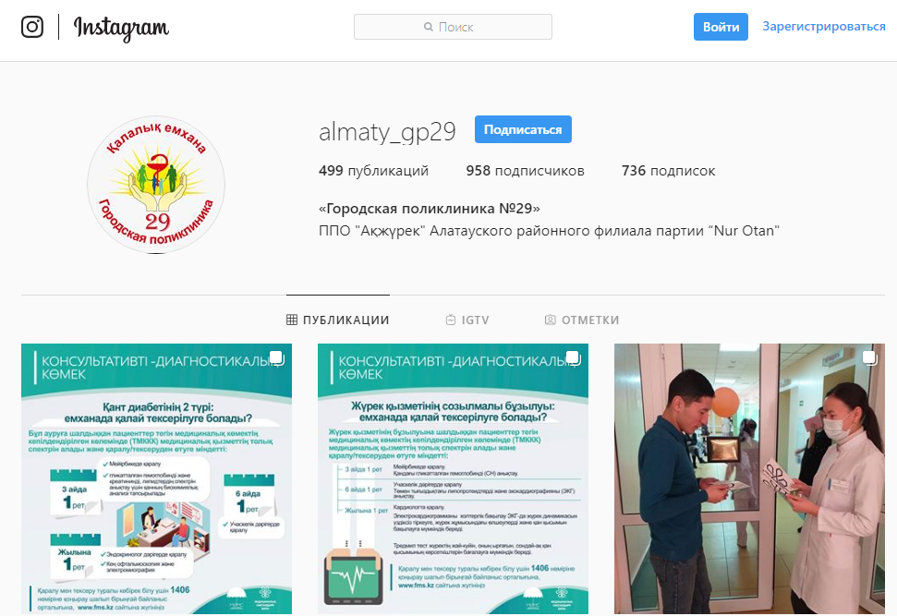
Информационно-разъяснительная работа
За 2022 год на официальном сайте поликлиники и в социальных страницах опубликовано
По ОСМС- 220 публикаций
По услугам – 35 публикаций
По профилактике инфекционных и неинфекционных заболеваний- 71 публикаций
По вакцинации против КВИ – 307 публикаций
По проведенным мероприятиям – 292 публикаций

Slide 24
Инновационные организационные и медицинские технологии в первичной медико-санитарной помощи по ГКП ПХВ «Городская поликлиника №29»
1.Внедрена отдельная электронная очередь в пункте забора материала на КДЛ исследования
2.Разработаны специальные формы чек-листов по наблюдению родильниц в послеродовом периоде на этапе ПМСП
3.При кабинете развития ребенка функционирует Клуб компетенции по консультированию родителей и персонала при проблемах питания детей до 5-ти лет с участием консультанта по ИВБДВ
4.Разработан и утвержден Алгоритм беседы с пациентом и их семьей с акушером-гинекологом и юристом поликлиники об ответственности сторон при планировании семьи
5.Функционирует Школа непрерывной отработки практических навыков на рабочем месте «in situ» при Городской поликлинике №29 с утверждёнными сценариями ролевых игр.
6.Функционирует амбулаторный эндоскопический кабинет, оборудованный новейшими аппаратами, как Эндовидеоэзогастродуаденоскопия и Видеобронхоскопия
7. Внедряются пилотные проекты в рамках международных программ «Универсально-прогрессивная модель патронажной службы» с подготовкой медицинских сестер с высшим образованием уровня бакалавра, магистратуры, а также «Программа управления заболеваниями»
8. ГП 29 имеет национальный статус «Baby friendly hospital» и является одним из 8 центров в городе, Центром лучших практик

Slide 25
Проблемные вопросы, требующие поддержки уполномоченного органа
А) Существует РИСК потери электронной базы данных о пациентах, так как все МО работают на площадке авторского программного продукта Поставщика, что требует решительного вмешательства со стороны уполномоченных органов в здравоохранении, а именно, обязательства разработчиков и Поставщиков МИС перед местными исполнительными органами и МЗ РК о сохранении базы данных и архива электронной документации населения.
Б) Недостаточно развития ИНФРАСТРУКТУРА района, в частности, общественного транспортного маршрута приводит к
затруднительному доезду пациентов из поселков Боролдай, Алгабас, 71-го разъезда до нашей поликлиники, так как, имеется всего два прямых маршрута до мкрн. Зерделі. Неоднократно нами вносились предложения на рассмотрение о внедрении дополнительных маршрутов общественного транспорта.
В) В микрорайоне поселкового типа района, собственники квартир ставят на временную регистрацию пациентов из регионов с запущенными формами туберкулеза и онкологии. Совместно с акиматом и ДВД Алатауского района, нами проводится активная перепись временно регистрированного населения, выявление социально-значимых заболеваний у квартирантов, снимающих жилье в специальных квартирах барачного типа, однако вопрос не систематизирован в сторону ответственности арендодателей.
Г) В 2022 году на территории обслуживания поликлиники активно продолжаются строительные работы и заселение приезжих из разных регионов. По Государственной программе обеспечения жильем, в первую очередь заселяются семьи с инвалидами и многодетные, малоимущие, выпускники интернатов и детских домов. Во вновь заселяющихся новых микрорайонах (в новостройках Алгабас, Мадениет, Аккент, 13 микрорайон) с неустановленным контингентом, превентивные меры профилактики и выявляемость социально-значимых заболеваний начаты с нуля, что будет влиять на рост показателя заболеваемости, в связи с улучшением регистрации вновь прибывших в наш город граждан, их диагностики и диспансеризации.
Д) Вопрос предоставления льгот медицинским специалистам в электронной очереди устройства детей в дошкольные организации образования.
Е) В новых строящихся жилых комплексах не предусмотрены помещения для размещения центров ПМСП или ВА. Вопрос был направлен в Управление градостроительства. В населенных пунктах поселкового типа нет соответствующих СанПин зданий и помещении для размещения ВА.

Slide 26
ЗАДАЧИ НА 2023 ГОД
1 | Дальнейшее достижение экономической устойчивости предприятия путем правильного планирования, распределения и эффективного использования имеющихся ресурсов(материально –технических, кадровых и др.), укрепление материально – технической базы; расширение видов и объема оказываемых медицинских услуг.
2 | Повышение доступности АПП путем усиления социальной ориентированности ПМСП с акцентом на профилактическую работу и медико-социальную направленность.
3 | Усиление кадрового потенциала путем повышения профессионального мастерства и привлечения профессиональных специалистов, развитие ЦАХ в узких профилях - ЛОР, офтальмология, травматология, ангиохирургия, гинекология, урология, эндоскопия.
4 | Переориентировать и активизировать работу МЦЗ по всеобщему охвату населения возраста от 10 до 29 лет, качественным консультированием путем подготовки волонтеров ориентированных на определенный возрастной контингент и интересы.
5 | Пилотный проект «Внедрение новых сестринских технологий» в практику поликлиники с разделением медицинских услуг на медицинских сестер 3-х уровней: с уровнем академического, прикладного бакалавра и уровня ТиПО.
6 | Продолжить реализацию дорожной карты по делегированию полномочий от узкопрофильных специалистов к ВОП
.

